Slide 1
ФИЗИКА · 8-СЫНЫП · 9-САБАҚ
№ 1 зертханалық жұмыс «Температуралары әр түрлi суды араластырғандағы жылу мөлшерлерін салыстыру».
Бөлім: Жылу құбылыстары
Құндылық: Тәуелсіздік және отаншылдық

Slide 2
Сабақтың мақсаты Сабақтың басы · 6 мин
Сабақ соңында біз:
1
әртүрлі температурадағы суды араластырғанда берілген және алынған жылу мөлшерін өлшейді
2
Q_{бер} және Q_{алын} шамаларын есептеп, салыстырады
3
жылу құбылыстарындағы энергияның сақталу заңын тәжірибеде зерттейді
4
нәтижеге әсер ететін факторларды (жылу шығыны) бағалайды
Оқу мақсаты: 8.3.2.8 – жылу құбылыстарындағы энергияның сақталу және айналу заңын зерттеу; · 8.1.3.2 – тәжірибені жүргізуге әсер ететін факторларды анықтау; · 8.1.3.3 – физика кабинетінде қауіпсіздік ережелерін білу және сақтау
№ 1 зертханалық жұмыс «Температуралары әр түрлi суды араластырғандағы жылу мөлшерлерін салыстыру».
2

Slide 3
Білімді өзектендіру Сабақтың басы · 6 мин
«Миға шабуыл»
Өткен тақырып: Отынның энергиясы. Отынның меншікті жану жылуы
«Отынның энергиясы. Отынның меншікті жану жылуы» тақырыбы бойынша жылдам сұрақтар қойылады: негізгі ұғымдар, формулалар, өлшем бірліктер.
«Отан – оттан да ыстық» (халық мақалы).»
—
№ 1 зертханалық жұмыс «Температуралары әр түрлi суды араластырғандағы жылу мөлшерлерін салыстыру».
3

Slide 4
Проблемалық жағдаят Сабақтың басы · 5 мин
Ыстық су мен суық суды араластырсақ, ыстық судың берген жылуы суық судың алған жылуына тең бола ма?
?
Болжамдарыңды айтыңдар! Бүгінгі сабақтың тақырыбы қандай болуы мүмкін?
№ 1 зертханалық жұмыс «Температуралары әр түрлi суды араластырғандағы жылу мөлшерлерін салыстыру».
4

Slide 5
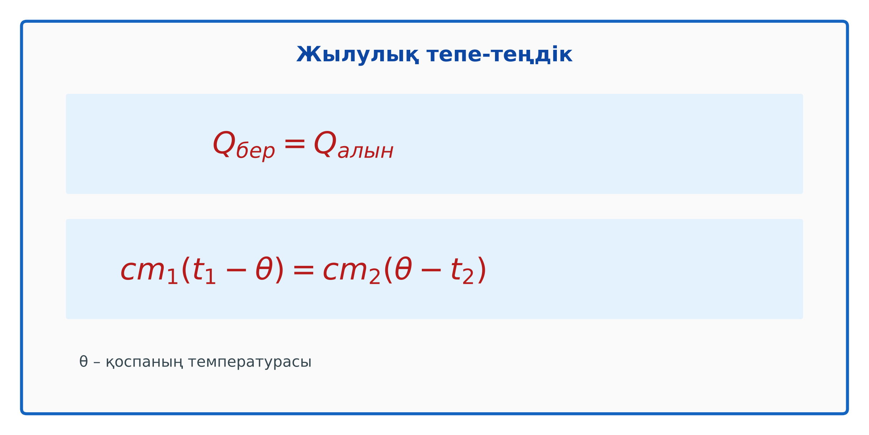
Теориялық негіз Сабақтың ортасы · 12 мин
Негізгі ұғымдар
Ыстық су береді: Q₁ = cm₁(t₁ − θ).
Суық су алады: Q₂ = cm₂(θ − t₂).
Идеал жағдайда Q₁ = Q₂ (энергияның сақталуы). Шығын болса Q₁ > Q₂.
№ 1 зертханалық жұмыс «Температуралары әр түрлi суды араластырғандағы жылу мөлшерлерін салыстыру».
5

Slide 6
Негізгі формулалар мен ұғымдар Сабақтың ортасы · 12 мин
Есте сақта
Ыстық су береді: Q₁ = cm₁(t₁ − θ).
1
Суық су алады: Q₂ = cm₂(θ − t₂).
2
Идеал жағдайда Q₁ = Q₂ (энергияның сақталуы). Шығын болса Q₁ > Q₂.
3
№ 1 зертханалық жұмыс «Температуралары әр түрлi суды араластырғандағы жылу мөлшерлерін салыстыру».
6

Slide 7
Құрал-жабдықтар Сабақтың ортасы · 18 мин
Бізге не керек?
Калориметр
Термометр
Мензурка
Ыстық және суық су
Электронды таразы
№ 1 зертханалық жұмыс «Температуралары әр түрлi суды араластырғандағы жылу мөлшерлерін салыстыру».
7

Slide 8
Жұмыс барысы Сабақтың ортасы · 18 мин
Қадам-қадаммен орында
1
Калориметрге белгілі массадағы суық су құйып, t₂-ні өлше.
2
Стақандағы ыстық судың массасын және t₁-ді өлше.
3
Ыстық суды калориметрге құйып, араластыр.
4
Қоспаның θ температурасын өлше.
5
Q₁ және Q₂-ні есепте.
6
Нәтижелерді салыстырып, қорытынды жаса.
№ 1 зертханалық жұмыс «Температуралары әр түрлi суды араластырғандағы жылу мөлшерлерін салыстыру».
8

Slide 9
Өлшеу нәтижелерінің кестесі Сабақтың ортасы · 18 мин
Кестені дәптерге сыз
№ | m₁, кг | t₁, °C | m₂, кг | t₂, °C | θ, °C | Q₁, Дж | Q₂, Дж
1
2
3
4
Өлшеу нәтижелерін енгізіп, есептеп, қорытынды жазыңдар.
№ 1 зертханалық жұмыс «Температуралары әр түрлi суды араластырғандағы жылу мөлшерлерін салыстыру».
9

Slide 10
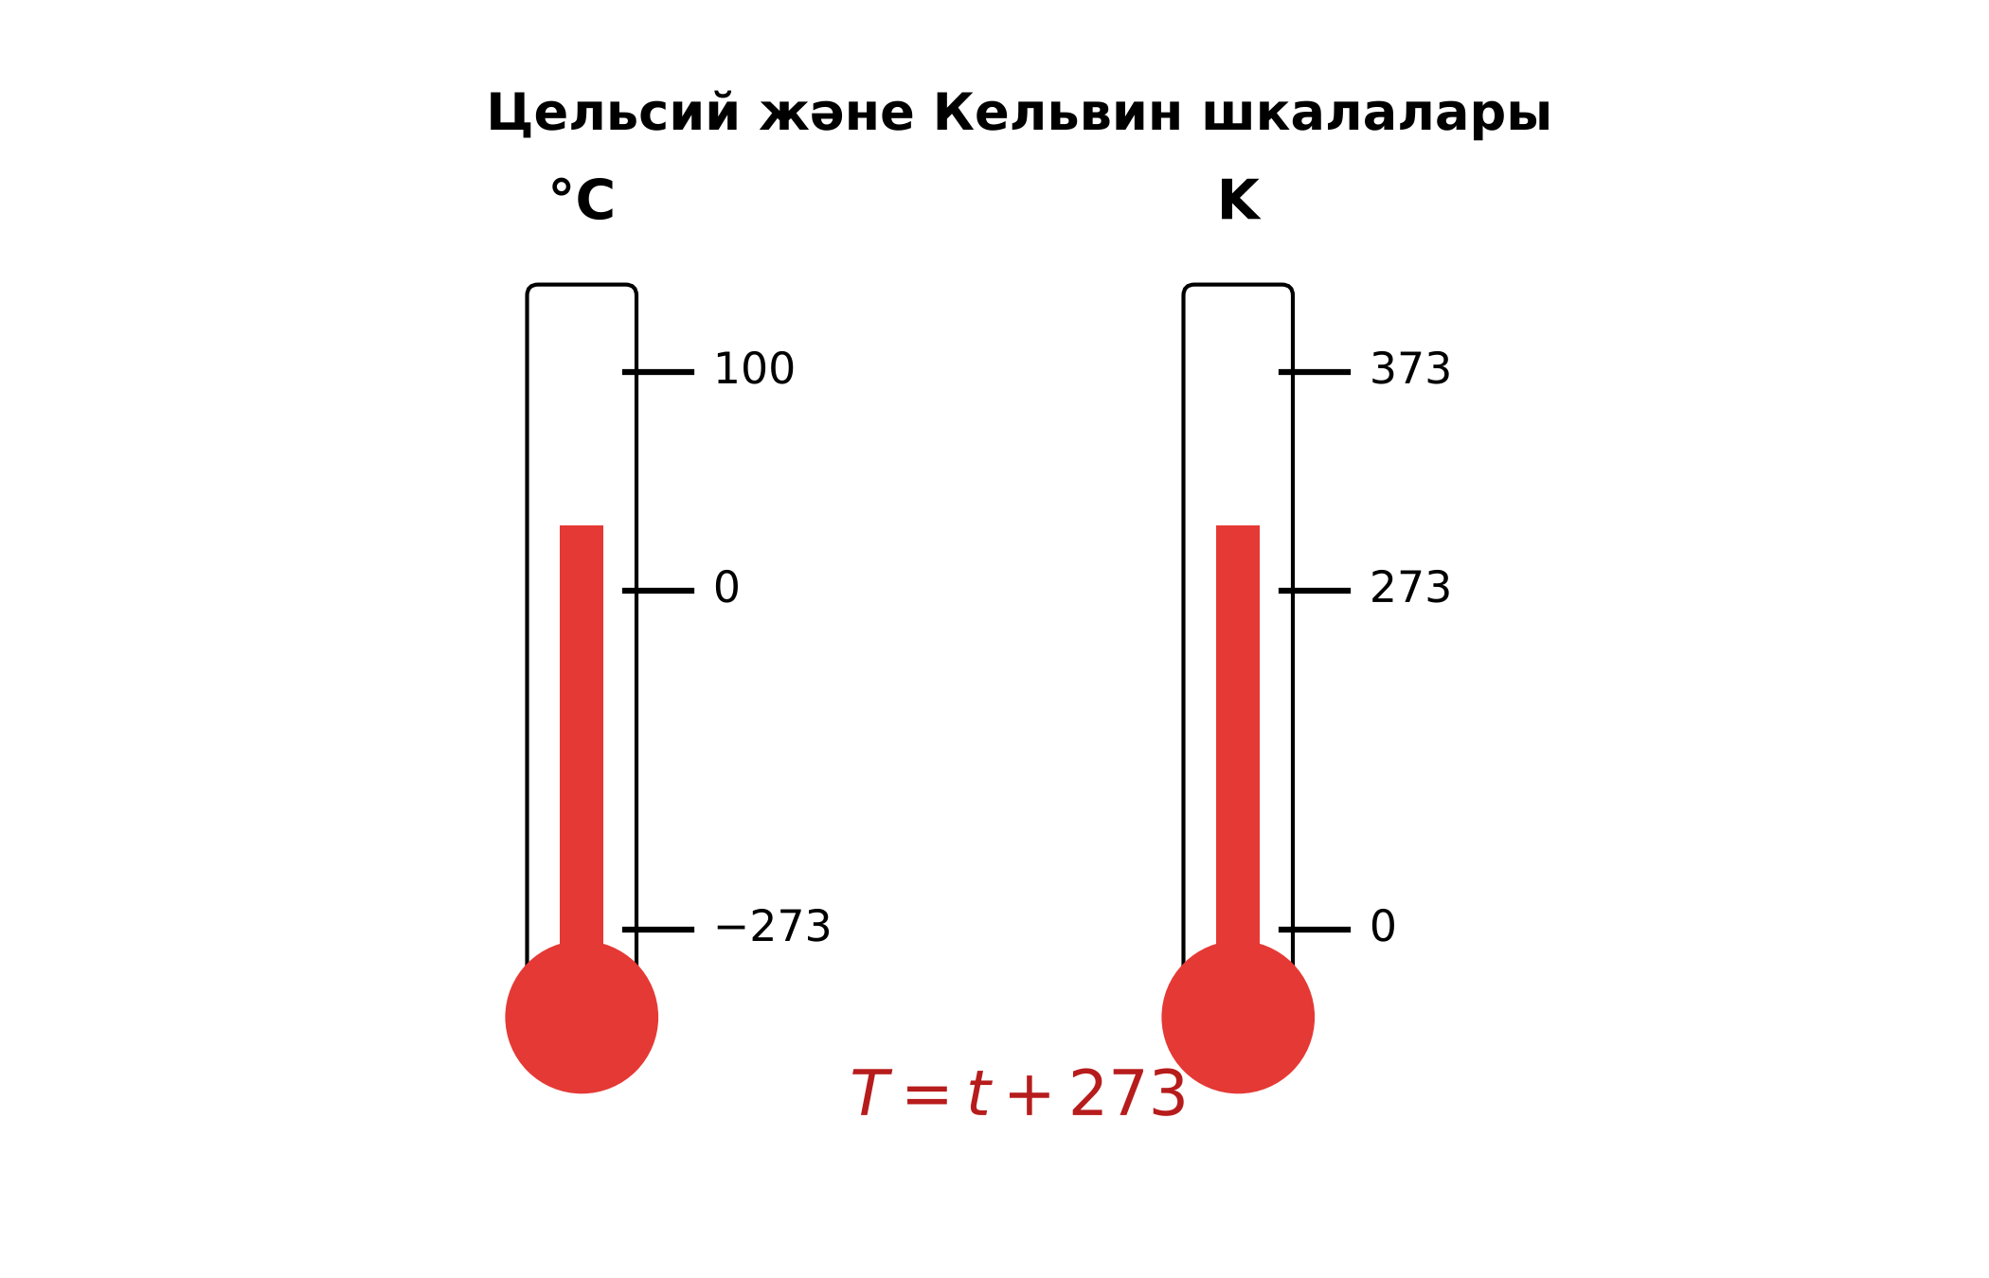
Суретпен жұмыс Сабақтың ортасы · 12 мин
Суретте не бейнеленген?
?
Қандай физикалық шамалар көрсетілген?
?
Олар қалай байланысқан?
?
Өз сөзіңмен түсіндір.
№ 1 зертханалық жұмыс «Температуралары әр түрлi суды араластырғандағы жылу мөлшерлерін салыстыру».
10

Slide 11

Виртуалды зертхана Сабақтың ортасы · 12 мин
PhET симуляциясы
1
Симуляцияны QR-код арқылы ашыңдар
2
Параметрлерді өзгертіп, нәтижені бақылаңдар
3
Қандай шама қалай өзгереді? Қорытындыны дәптерге жазыңдар
phet.colorado.edu/en/simulations/energy-forms-and-changes
№ 1 зертханалық жұмыс «Температуралары әр түрлi суды араластырғандағы жылу мөлшерлерін салыстыру».
11

Slide 12
Бекіту: «Бір қадам алға» Сабақтың ортасы · 7 мин
Бір қадам алға
Тақтада есептің шешімі қадамдарға бөлінген; оқушылар кезекпен шығып, келесі қадамды жазады.
ТАПСЫРМА
тақырыптың негізгі формулаларын «Формула – шама – бірлік – мысал» кестесіне жүйелеп, бір үлгі есепті жұппен шығарыңдар.
№ 1 зертханалық жұмыс «Температуралары әр түрлi суды араластырғандағы жылу мөлшерлерін салыстыру».
12

Slide 13
Сергіту сәті Сабақтың ортасы · 2 мин
Сергіп алайық
«Физикалық – физикалық емес». Мұғалім құбылыс атайды: физикалық болса – оқушылар тұрады, болмаса – отырады.
№ 1 зертханалық жұмыс «Температуралары әр түрлi суды араластырғандағы жылу мөлшерлерін салыстыру».
13

Slide 14
Нәтижені талдау: деңгейлік сұрақтар Сабақтың ортасы · 11 мин
Деңгейіңді таңда
A
B
C
A деңгейі
B деңгейі
C деңгейі
білу, түсіну
қолдану
талдау, бағалау
А деңгейін орындасаң — В деңгейіне өт!
№ 1 зертханалық жұмыс «Температуралары әр түрлi суды араластырғандағы жылу мөлшерлерін салыстыру».
14

Slide 15
А деңгейі: білу, түсіну Сабақтың ортасы · 11 мин
A
Ыстық су неге суыды, ал суық су неге жылыды?
Жауабы
Жылу ыстық денеден суыққа өтеді.
№ 1 зертханалық жұмыс «Температуралары әр түрлi суды араластырғандағы жылу мөлшерлерін салыстыру».
15

Slide 16
В деңгейі: қолдану Сабақтың ортасы · 11 мин
B
Q₁ мен Q₂-ні салыстырып, айырмашылықтың пайызын есепте.
Жауабы
Мысалы, айырма 5–10%.
№ 1 зертханалық жұмыс «Температуралары әр түрлi суды араластырғандағы жылу мөлшерлерін салыстыру».
16

Slide 17
С деңгейі: талдау, бағалау Сабақтың ортасы · 11 мин
C
Неліктен Q₁ > Q₂ шықты? Калориметрдің рөлі қандай? Шығынды азайтудың 2 жолын ұсын.
Жауабы
Жылу калориметрге, ауаға, термометрге кетеді; қақпақ, тез өлшеу, калориметрдің жылу сыйымдылығын ескеру.
№ 1 зертханалық жұмыс «Температуралары әр түрлi суды араластырғандағы жылу мөлшерлерін салыстыру».
17

Slide 18

Бекіту: Quizizz викторинасы Сабақтың соңы · 7 мин
Тез жауап бер
1
Жылу қай денеден қайсысына өтеді?
ыстықтан суыққа
2
Идеал жағдайда Q₁ = ?
Q₂
3
Калориметрдің рөлі?
жылу шығынын азайту
Quizizz
№ 1 зертханалық жұмыс «Температуралары әр түрлi суды араластырғандағы жылу мөлшерлерін салыстыру».
18

Slide 19
Рефлексия Сабақтың соңы · 7 мин
«3 – 2 – 1»
3 жаңа ұғым, 2 қызықты дерек, 1 сұрақ.
9–10 балл
Өте жақсы
7–8 балл
Жақсы
5–6 балл
Қанағаттанарлық
0–4 балл
Қолдау қажет
№ 1 зертханалық жұмыс «Температуралары әр түрлi суды араластырғандағы жылу мөлшерлерін салыстыру».
19

Slide 20
Үй тапсырмасы Сабақтың соңы
Үйде орында
A
B
C
Жұмыс есебі.
Үйде шыныаяқпен ұқсас тәжірибе жасау.
Калориметрдің жылу сыйымдылығын ескеріп есепті қайта шешу.
№ 1 зертханалық жұмыс «Температуралары әр түрлi суды араластырғандағы жылу мөлшерлерін салыстыру».
20

Slide 21
Сабаққа белсенді қатысқандарыңа рахмет!
«Отан – оттан да ыстық» (халық мақалы).»
—

